Slide 1
14. suite. Identifier les systèmes à évaluer: une démonstration en utilisant la sécurité alimentaire et les ressources hydriques
Atelier régional de formation sur les Plans Nationaux d’Adaptation (PNA) pour les pays francophones en voie de développement
du 25 au 27 Septembre 2017
Rabat, Maroc

Slide 2
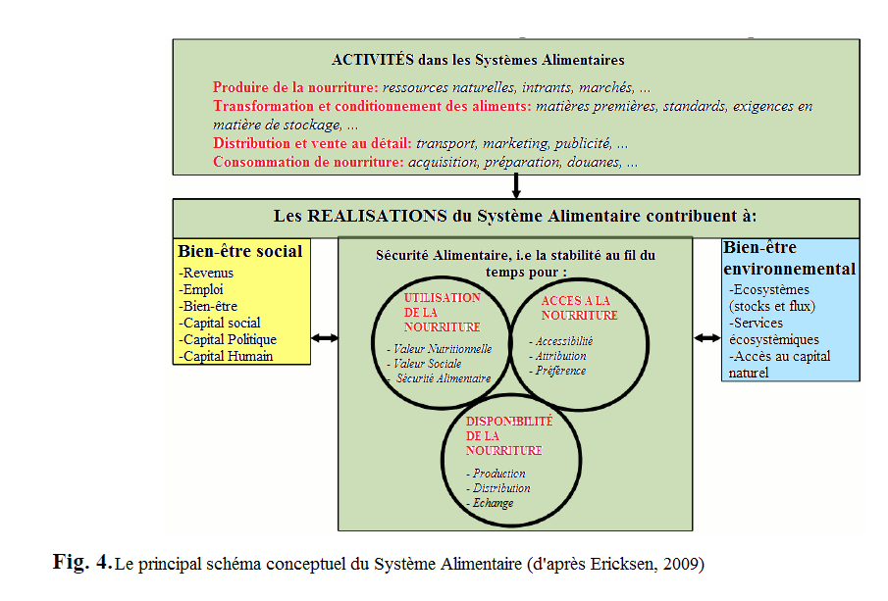

Slide 3
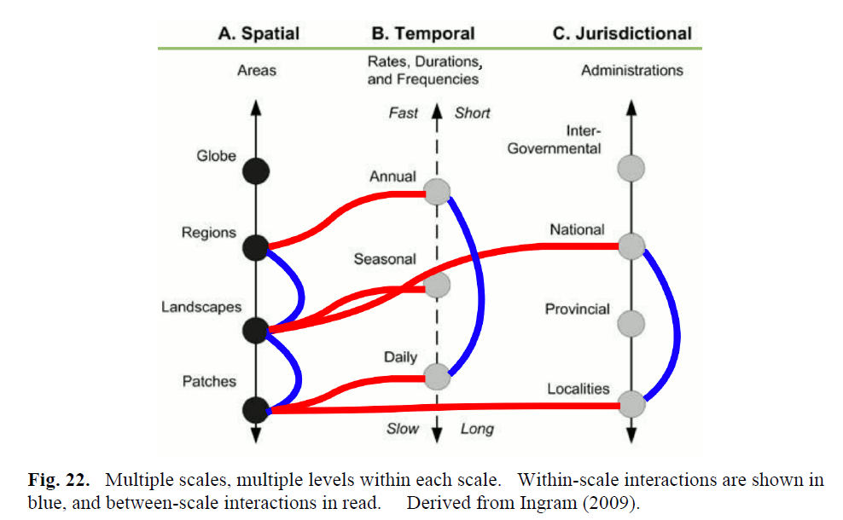

Slide 4
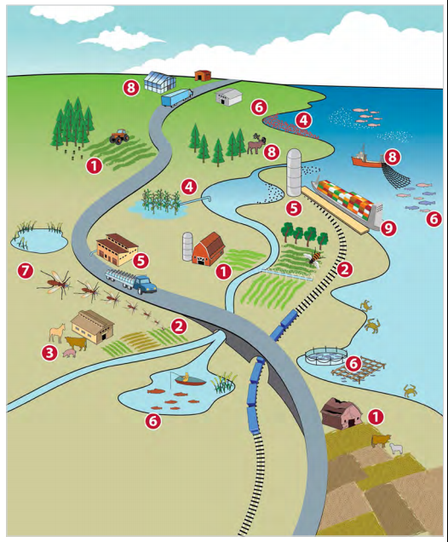
Cas d’étude: Production alimentaire du Canada (1/4)
Un résumé des effets potentiels du changement climatique sur la production alimentaire au Canada
La production agricole dépend fortement et directement des conditions météorologiques saisonnières pour la chaleur, la lumière et l’eau. Les emplacements pour certaines cultures changeront aussi.
Les pollinisateurs feront face à des hivers plus courts et moins rudes mais seront affectés par la présence croissante des nuisibles et des maladies, par les changements dans les sources de nourriture et les périodes de floraison.
La production animale sera affectée par les changements dans la production agricole, la disponibilité de l’eau, et les exigences en termes de chaleur et de climatisation.
Campbell, I.D., Durant D.G., Hunter, K.L. and Hyatt, K.D. (2014): Food Production; in Canada in a Changing Climate: Sector Perspectives on Impacts and Adaptation, (ed.) F.J. Warren and D.S. Lemmen; Government of Canada, Ottawa, ON, p. 99-134.

Slide 5
Cas d’étude: Production alimentaire au Canada (2/4)
Un résumé des effets potentiels du changement climatique sur la production alimentaire au Canada
Les changements dans les schémas d’approvisionnement en eau et dans les régimes de précipitation affecteront les activités agricoles (par exemple le besoin de drainage et d’irrigation). La qualité de l’eau sera aussi affectée (par ex. des flux croissants de contaminants dans les cours d’eau à cause de précipitations plus importantes).
La transformation des aliments sera peut-être aussi affectée par une disponibilité de l’eau réduite ou variable. Le stockage de nourriture et d’aliments devra s’accomoder d’une chaleur croissante, et, par endroits, augmenter la capacité de stockage sera peut-être requise pour compenser la fréquence et la durée croissantes des interruptions dans le transport.
Campbell, I.D., Durant D.G., Hunter, K.L. and Hyatt, K.D. (2014): Food Production; in Canada in a Changing Climate: Sector Perspectives on Impacts and Adaptation, (ed.) F.J. Warren and D.S. Lemmen; Government of Canada, Ottawa, ON, p. 99-134.

Slide 6
Cas d’étude: Production alimentaire du Canada (3/4)
Un résumé des effets potentiels du changement climatique sur la production alimentaire au Canada
Les stocks de poissons seront aussi affectés par les changements dans la température de l’eau, sa composition chimique, leur approvisionnement en nourriture, les booms algaux, le ruissellement et les courants océaniques. Des réorganisations des écosystèmes des lacs et océans sont probables, avec des impacts sur tous les types de pêches
Les nuisibles, les maladies et les espèces invasives pourraient devenir plus virulents et divers.
Campbell, I.D., Durant D.G., Hunter, K.L. and Hyatt, K.D. (2014): Food Production; in Canada in a Changing Climate: Sector Perspectives on Impacts and Adaptation, (ed.) F.J. Warren and D.S. Lemmen; Government of Canada, Ottawa, ON, p. 99-134.

Slide 7
Cas d’étude: Production alimentaire au Canada (4/4)
Un résumé des effets potentiels du changement climatique sur la production alimentaire au Canada
Les communautés nordiques/reculées pourraient avoir la capacité d’augmenter la production locale de nourriture, en s’adaptant (par ex. serres, céréales tolérants au froid, et fourrages). L’accès aux nourritures traditionnelles sera affectée, comme la végétation est directement impactée par un climat changeant, et la distribution des espèces changera en réponse au réchauffement. La glace océanique déclinante pourrait allonger la période de navigation, permettant à plus de marchandises d’être acheminées dans les ports costaux nordiques.
Le commerce international sera affecté par le changement dans la géographie globale de la production alimentaire, avec des pays transportant des nouveaux types de produits, ainsi qu’avec l’ouverture potentielle du Passage Nord-Ouest
Campbell, I.D., Durant D.G., Hunter, K.L. and Hyatt, K.D. (2014): Food Production; in Canada in a Changing Climate: Sector Perspectives on Impacts and Adaptation, (ed.) F.J. Warren and D.S. Lemmen; Government of Canada, Ottawa, ON, p. 99-134.

Slide 8
Un autre exemple simple pour un système d’approvisionnement en eau
Un système d’approvisionnement en eau peut être simple-représentant une source approvisionnant des usagers dans une petite ville. Dans beaucoup de cas, ce peut être un réseau de sources, souvent sur des grandes distances, avec des canalisations transportant de l’eau depuis une rivière, un barrage ou un lac jusqu’à une ou plusieurs centrales de traitement, puis à différents réservoirs pour une distribution à différente quartiers d’une ville.
Dans certaines régions (par exemple la Californie), le système entier est un réseau connecté.

Slide 9
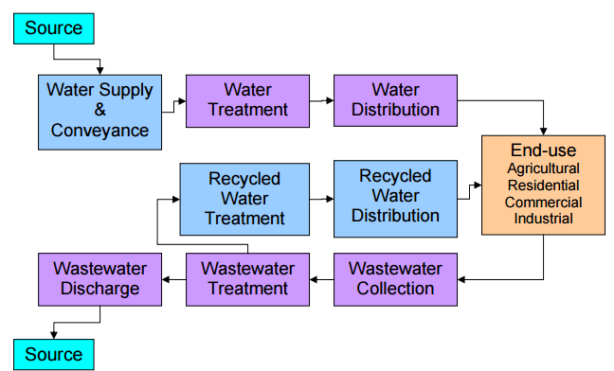
Etude de cas: Le système d’utilisation de l’eau de Californie
Source: California’s Water-Energy Relationship, Final Staff Report, November 2005

Slide 10
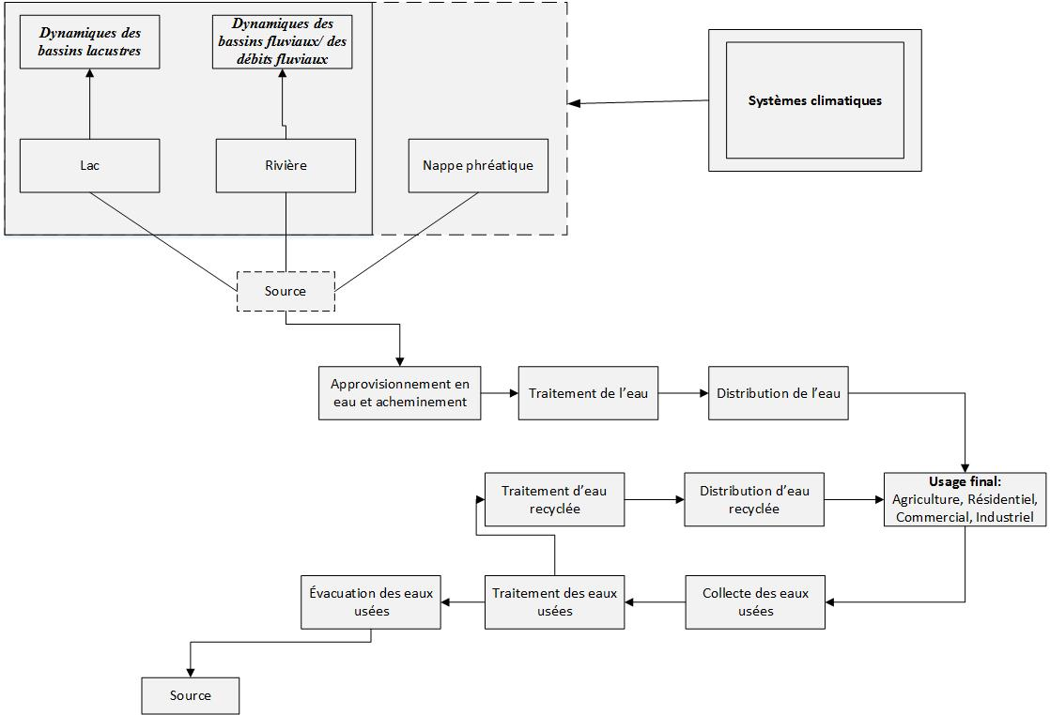
Relier le réseau hydrographique à des sources plus vastes et au système climatique

Slide 11
PROCHAINES ETAPES
Cet après-midi – capturer les options envisagées pour les actions, réalisations, résultats
Analyse des compromis et identification des synergies
Modèles du CLICC …

Slide 12
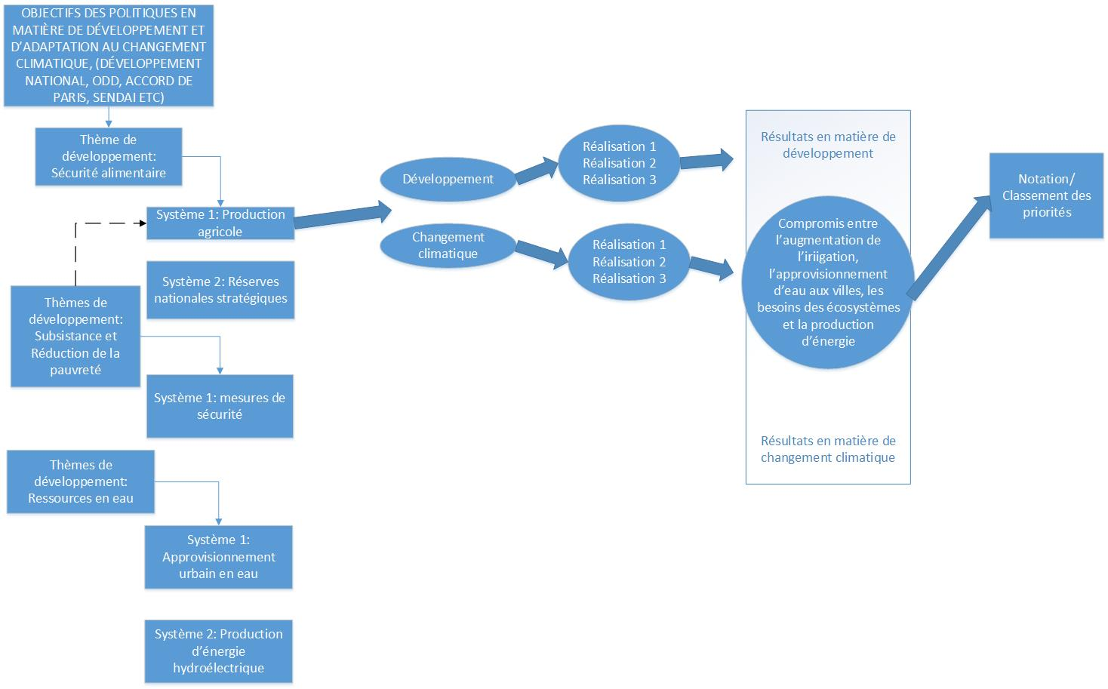
Appliquer le NAP – SDG iFrame: définir les systèmes sous les différents thèmes de développement

Slide 13
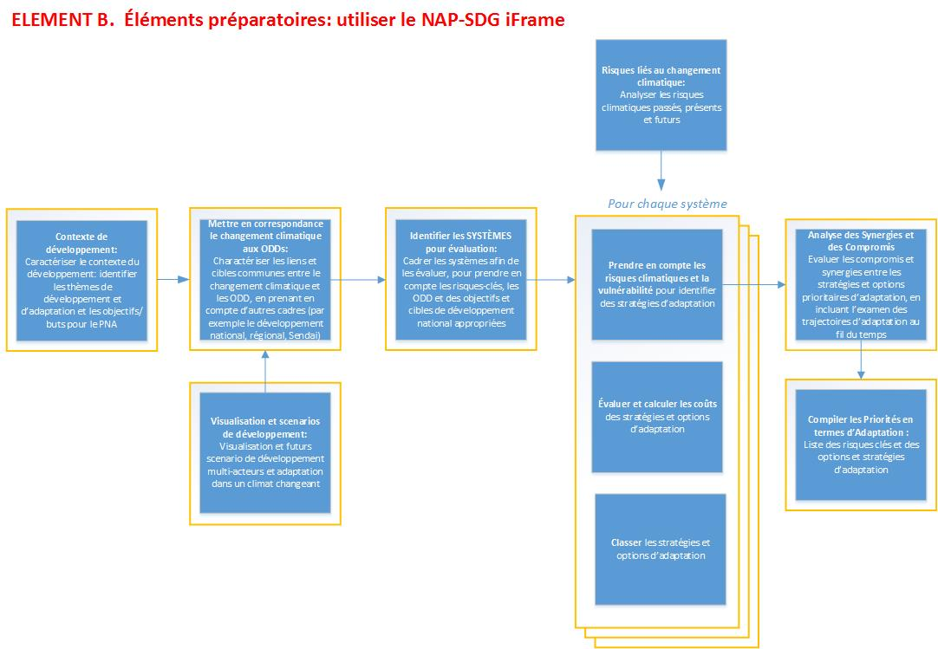

Slide 14
Contact:
La Présidence
Groupe d’experts des pays les moins avancés(LEG) leghelp@unfccc.int

